Slide 1
基于 LEADv2 的
多疾病 EEG 关键因素筛选
研究核心
相同时段
只是统一输入
关键结论来自
跨被试消融与
稳定性验证
电极 × 频段 × 特征的稳定分类贡献
基于 EEG文章筛选.xlsx 与本地代码审查
Notes:
来源：用户提供 EEG文章筛选.xlsx；C:/Users/ROG/Desktop/LEAD 本地代码。

Slide 2
研究起点
论文中的共性现象
多篇论文反复选择相似的 EEG 时段
静息态 EO / EC
2–12 s 切窗
19 / 31 / 32 / 64 导联
这些共性便于比较，但它们并不能直接证明哪个因素决定分类。
02
Notes:
来源：EEG文章筛选.xlsx，“识别方法总结”和“特定疾病内容”。

Slide 3
核心问题
从“重复使用”到“不可替代贡献”
电极
频段
特征
遮挡单电极
对称电极对和脑区
单频段性能
删除频段后性能下降
embedding 与频谱
连接与复杂度
只有在不同被试折、随机种子和独立数据集上重现，才称为稳定关键因素。
03

Slide 4
预训练模型对比
LEADv2 与 LaBraM 的任务适配
维度 | LEADv2 | LaBraM
原始定位 | EEG 疾病识别，重点为 AD | 通用 EEG / BCI 表征
预训练思路 | 样本级与受试者级对比学习 | tokenizer 与遮挡建模
异构输入 | 通道位置和采样率嵌入 | 需更严格对齐输入规范
受试者评估 | 原生损失与多数投票 | 需额外增加聚合
现有工程基础 | P-Base、疾病加载器、通道遮挡 | 需重建多疾病消融流程
本项目角色 | 主模型 | 跨模型稳定性对照
选择 LEADv2 完成主实验，LaBraM 用于检查频段和电极排名是否依赖特定模型。
04
Notes:
来源：LEAD 论文 https://arxiv.org/abs/2502.01678 与代码 https://github.com/DL4mHealth/LEAD；LaBraM 论文 https://openreview.net/forum?id=QzTpTRVtrP。

Slide 5
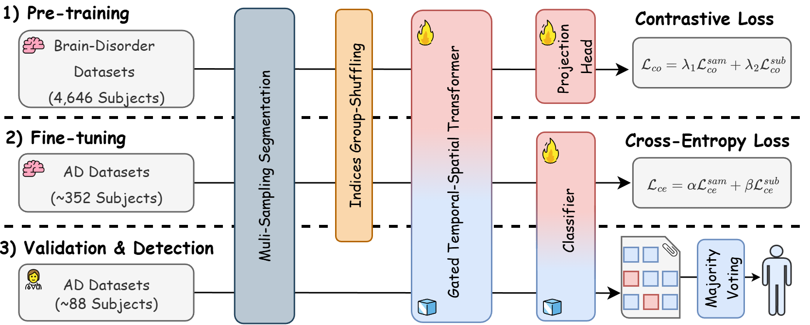
主模型
选择 LEADv2 的技术依据
• 头皮 EEG 预训练域与项目一致
• 支持不同通道拓扑和采样率
• 生成电极级表示，便于遮挡
• 受试者级学习符合诊断单位
现有加载器已覆盖 AD、FTD、SZ 和 Depression 数据。
05
Notes:
图片来源：C:/Users/ROG/Desktop/LEAD/figs/lead_pipeline.png。技术依据：LEAD/README.md。

Slide 6
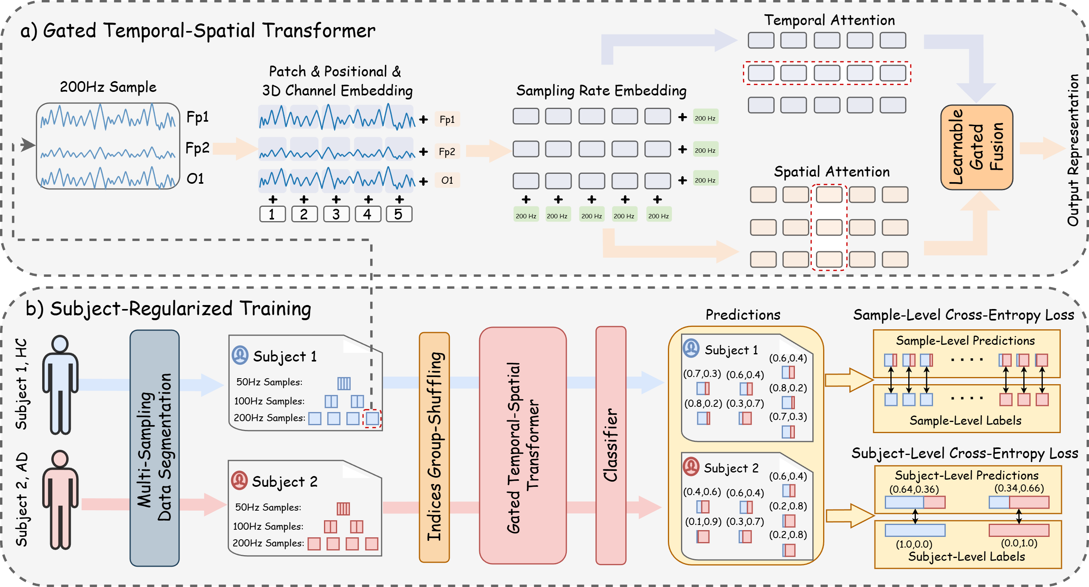
模型定位
LEADv2 与本任务的结合点
原模型
时间与通道联合编码
受试者级分类
本项目新增
频段分支与 band embedding
频段门控与删除消融
电极和特征稳定性排名
06
Notes:
图片来源：C:/Users/ROG/Desktop/LEAD/figs/lead_details.png。

Slide 7
数据设计
多疾病任务的合理范围
疾病任务 | 首选数据 | 使用方式
AD vs HC | ADFTD / APAVA | 主任务
MDD vs HC | Mumtaz / Depression | 主任务
SZ vs HC | ADSZ / ASEEG / RepOD | 主任务
跨诊断 | TDBRAIN | 后续扩展
ADHD / ASD | 儿童或任务态数据 | 暂不与成人静息态混合
跨数据集首版采用共享 encoder + 疾病独立头，降低设备和中心差异的混杂。
07
Notes:
数据集候选来源：EEG文章筛选.xlsx；LEAD-main/README.md。

Slide 8
方法控制
统一输入和预处理边界
按被试划分
›
连续信号滤波
›
切分 4 s / 8 s 窗
›
通道对齐与标准化
›
输入 LEADv2
• EO 和 EC 分开报告
• 任务态不与静息态直接混合
• 低频 delta 优先使用 8 s 窗
• 同一比较保持被试划分不变
08

Slide 9
频段定义
五个主频段
δ
θ
α
β
γ
0.5–4 Hz
4–8 Hz
8–13 Hz
13–30 Hz
30–45 Hz
频段边界固定，比较时只更改输入频段。完成主实验后再细分 α1/α2 和 β1/β2。
09

Slide 10
文献引导
电极与特征候选
电极 / 脑区
特征族
• MDD：全脑 19 导联为起点
• 验证 Fp1/Fp2 与额叶不对称
• SZ：额叶—顶叶网络
• 遮挡层级：单电极、电极对、脑区
• LEADv2 embedding
• Welch PSD 与相对功率
• PLV 与 CSD 后 PSI
• LZC 与样本熵
文献只用来生成候选，不预先指定“决定性电极”。
10
Notes:
来源：EEG文章筛选.xlsx，“识别区域”和“特定疾病内容”。

Slide 11
实验设计
阶段 A：单频段的独立判别力
Broadband
δ
θ
α
β
γ
同一被试划分
同一模型设定
两步微调
• 相同 fold
• 相同随机种子
• 相同 P-Base 权重
• 相同优化器
• 冻结线性探测
• 小学习率微调
输出：每个疾病的 band-only 性能排名
11

Slide 12
实验设计
阶段 B：删除消融衡量不可替代性
Full
No-δ
No-θ
No-α
No-β
No-γ
频段贡献 = Full 的 subject-level score − 删除后 score
同样方法用于单电极、电极对、脑区和特征族。
消融为主证据，Integrated Gradients / SHAP 为辅，attention 和 gate 权重只作描述。
12

Slide 13
模型扩展
MultiBand-LEADv2 架构
δ
θ
AD head
共享
LEADv2 encoder
band embedding
+
稀疏频段门控
α
MDD head
β
γ
SZ head
五个频段共享 encoder，避免参数量扩大五倍。
13

Slide 14
评估
稳定关键因素的判定标准
证据 | 报告内容
性能 | subject-level balanced accuracy、macro-F1、AUROC
配对消融 | Full score 与 ablated score 的差值
不确定性 | 95% bootstrap 置信区间
可重现性 | 跨折排名、跨种子入选频率
外部性 | 独立数据集上的排名一致性
同时具有单频段高性能和删除后大幅下降，才支持“关键频段”结论。
14

Slide 15
已完成实验
LEADv2 基线复现配置
项目 | 本次设置
任务 | APAVA：AD vs HC 二分类
环境 | Python 3.10，PyTorch 2.11 + CUDA 12.8
硬件 | NVIDIA RTX 5060 Laptop GPU，单卡
模型 | P-Base 预训练权重，LEADv2 12 层编码器
实验 | 固定受试者划分，5 个随机种子，最多 200 轮
正式实验已生成 seed 41–45 的五个 checkpoint 和汇总结果。
15
Notes:
来源：C:/Users/ROG/Desktop/LEAD/results/LEADv2/finetune/LEADv2/P-Base-F-APAVA-Multi/results.txt；本地运行环境记录。

Slide 16
已完成实验
基线复现的数据流
数据
划分
迁移
微调
评估
›
›
›
›
APAVA
16 通道
15 训练
4 验证 / 4 测试
载入 P-Base
替换分类头
受试者损失
SWA
片段指标
受试者投票
训练集 4,858 个片段，验证集 2,198 个片段，测试集 2,226 个片段
受试者先划分，片段不会跨越训练、验证和测试集合。
16
Notes:
来源：正式 APAVA 运行日志与 results.txt。

Slide 17
复现结果
五次运行的测试准确率
指标 | Seed 41 | Seed 42 | Seed 43 | Seed 44 | Seed 45
片段级 Accuracy | 74.30% | 83.56% | 84.19% | 86.97% | 86.16%
受试者级 Accuracy | 100% | 100% | 75% | 75% | 100%
片段级结果较稳定；受试者级结果受 4 人测试集影响，只会以 25 个百分点变化。
17
Notes:
数据来源：C:/Users/ROG/Desktop/LEAD/results/LEADv2/finetune/LEADv2/P-Base-F-APAVA-Multi/results.txt。单位：%。

Slide 18
复现结果
APAVA 正式复现结果
测试层级 | Accuracy | F1 | AUROC | AUPRC
片段级 | 83.04 ± 4.54% | 82.42 ± 4.41% | 91.90 ± 4.21% | 91.62 ± 4.68%
受试者级 | 90.00 ± 12.25% | 89.33 ± 13.06% | 90.00 ± 12.25% | 86.67 ± 16.33%
片段级 AUROC 91.90% 表明模型具有较强区分能力。
正式报告使用 5 次均值 ± 标准差，不选取单次最佳结果。
18
Notes:
来源：本地正式复现 results.txt。五次随机种子为 41–45。

Slide 19
复现结果
基线结果的解释边界
可以支持
仍需谨慎
• 代码、权重、数据与训练链路已跑通
• P-Base 能迁移到 APAVA 二分类
• 全频段基线可用于后续配对消融
• 测试集每次只有 4 名受试者
• 受试者准确率 75% 或 100% 呈离散跳变
• 单一 AD 数据集不能支持跨疾病结论
后续频段实验以片段级 AUROC 91.90% 和受试者级 Accuracy 90.00% 为全频基线。
19
Notes:
解释基于 APAVA 固定划分：训练 15 人、验证 4 人、测试 4 人。受试者指标由多数投票得到。

Slide 20
执行路线
研究阶段：前期准备与核心筛选
01
02
03
04
05
研究范围
数据标准化
基线建立
频段筛选
电极筛选
固定 LEADv2
确定 AD、MDD、SZ
统一导联与采样率
按受试者划分
冻结线性探测
再微调 LEADv2
单频段分类
逐一删除频段
单电极、电极对
与脑区遮挡
前五个阶段先建立可信基线，再判断频段和电极的不可替代贡献。
20

Slide 21
执行路线
研究阶段：联合分析与结果验证
06
07
08
09
10
特征对比
联合分析
模型扩展
稳定性验证
结果整理
LEADv2 embedding
与传统特征
高排名电极 × 频段
形成重要性热图
MultiBand-LEADv2
共享编码器与频段门控
跨折、跨种子
与独立数据集
疾病×频段×电极
稳定性矩阵
只有在多次受试者级实验中稳定重现，才将某个因素列为关键因素。
21

Slide 22
执行路线
最小可行实验
01
02
03
04
05
打通 LEADv2
验证频段输入
三疾病主实验
系统消融
MultiBand-LEADv2
ADSZ 或 ADFTD
冻结线性探测
broadband / theta
alpha / beta
AD / MDD / SZ
五频段 + Full
频段 / 电极 /
特征族
与原 LEADv2 和
传统基线比较
对照：PSD+SVM、EEGNet/Conformer、原始 LEADv2、MultiBand-LEADv2
22

Slide 23
预期产出
表述边界
一个可复现的 LEADv2 多疾病微调框架
结果说明对疾病识别的稳定判别贡献。
模型不能单独证明某个 EEG 因素导致疾病。
• 疾病 × 电极 × 频段 × 特征稳定性矩阵
• 单频段判别力和删除后性能下降
• 跨被试、跨种子和跨数据集证据
主模型：LEADv2
23
Notes:
来源：本项目方法学综合。

